Slide 1
«Веселая логоритмика для малышей»
Подготовила
воспитатель:
СЕМЕНОВА С.К.

Slide 2
Цель логоритмики
Профилактика и преодоление речевых нарушений с 2 до 7 лет путем развития, воспитания и коррекции у детей двигательной сферы в сочетании со словом

Slide 3
Задачи логоритмики
Развивать:
- слуховое внимание,
-фонематический слух;
-правильное дыхание и звукопроизношение;
-мелкую моторику;
-координацию движений;
-умение ориентироваться в пространстве;
-умение красиво, выразительно, ритмично двигаться;
- коммуникативность и эмоциональность

Slide 4
«Первое понимание логопедической ритмики основано на сочетании слова, музыки и движения. Взаимоотношения указанных компонентов могут быть разнообразными, с преобладанием одного из них или связи между ними».
Три кита логоритмики
Речь
Движения
Музыка

Slide 5
Логоритмические занятия включают в себя следующие элементы:

Slide 6
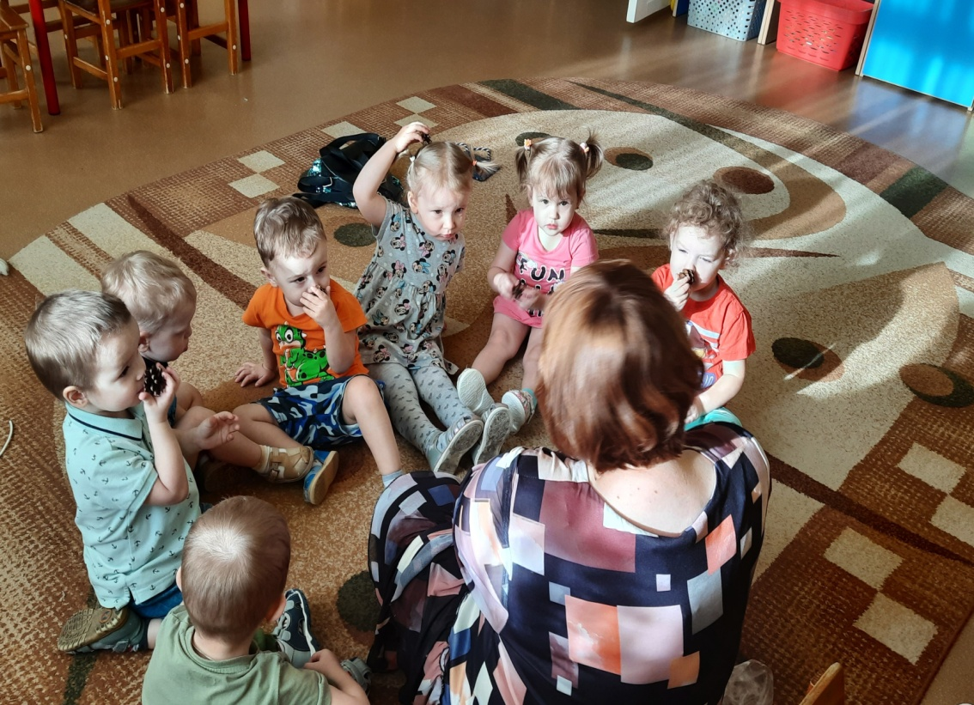
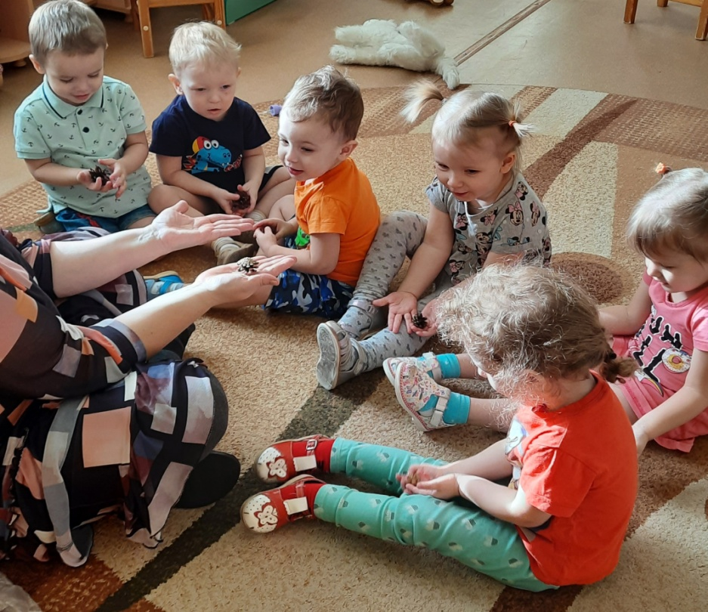
Пальчиковая гимнастика, песни и стихи, сопровождаемые движением рук. (Развитие мелкой моторики, плавности и выразительности речи, речевого слуха и речевой памяти. )

Slide 7
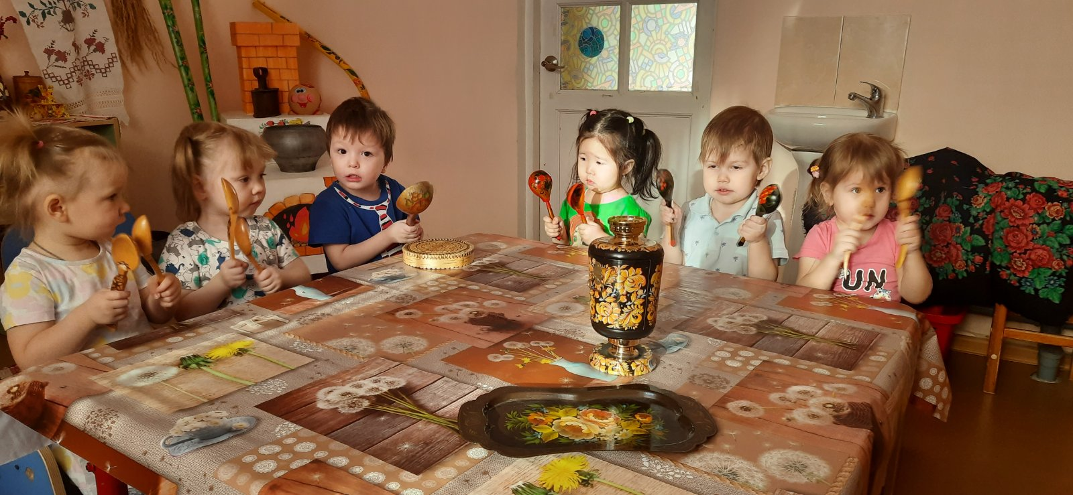
Музыкальные и музыкально-ритмические игры с музыкальными инструментами. (Развитие речи, внимания, умения ориентироваться в пространстве. Развитие чувства ритма.)

Slide 8
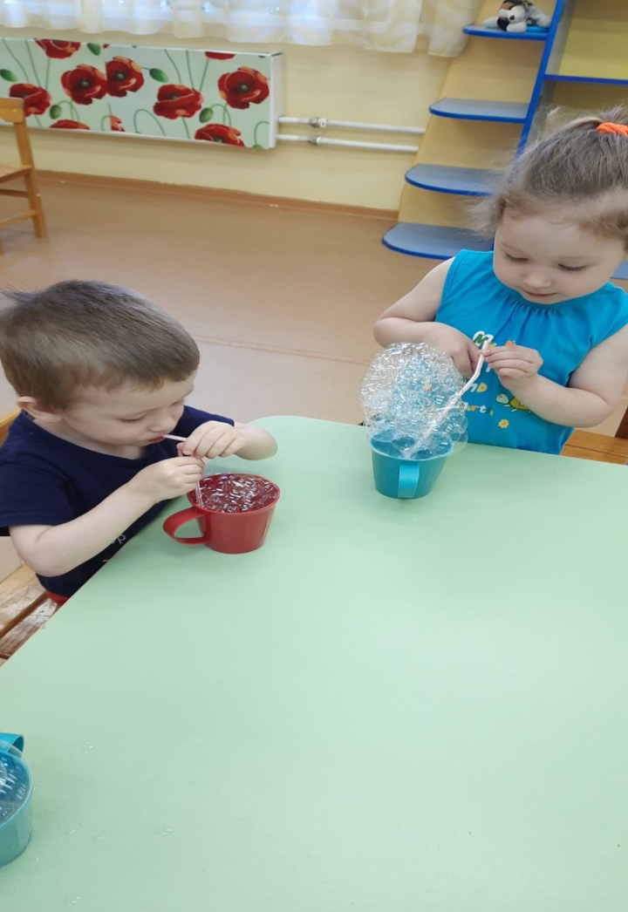
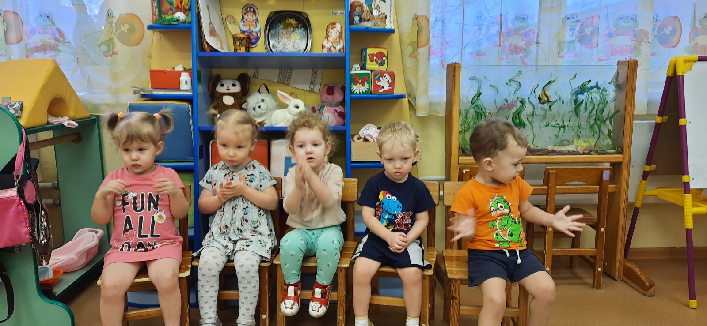
Логопедическая (артикуляционная) и дыхательная гимнастики (Укрепление мышц органов артикуляции, развитие их подвижности. )

Slide 9
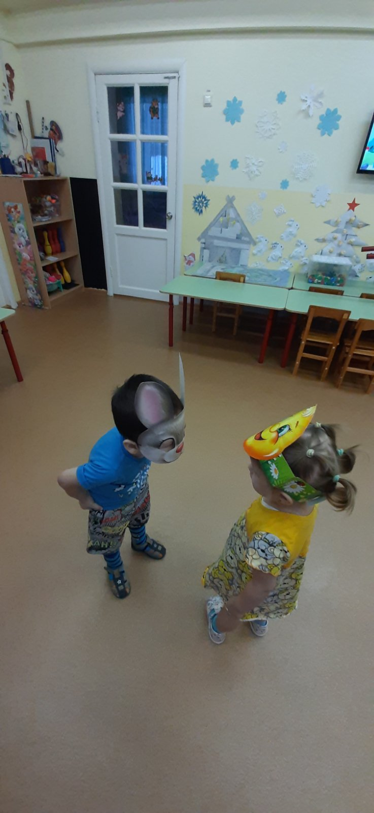
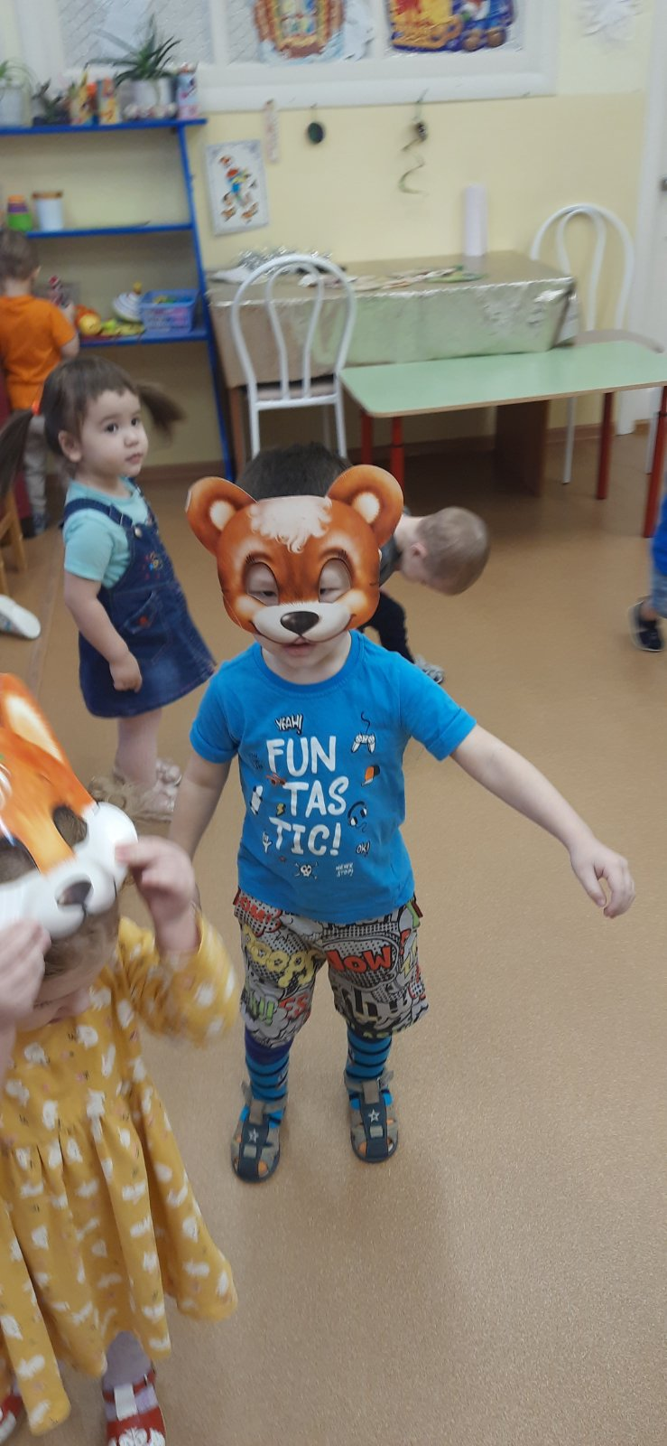
Упражнения на развитие мимических мышц. Коммуникативные игры и танцы. (Развитие эмоциональной сферы, ассоциативно-образного мышления, выразительности невербальных средств общения, позитивного самоощущения.)

Slide 10
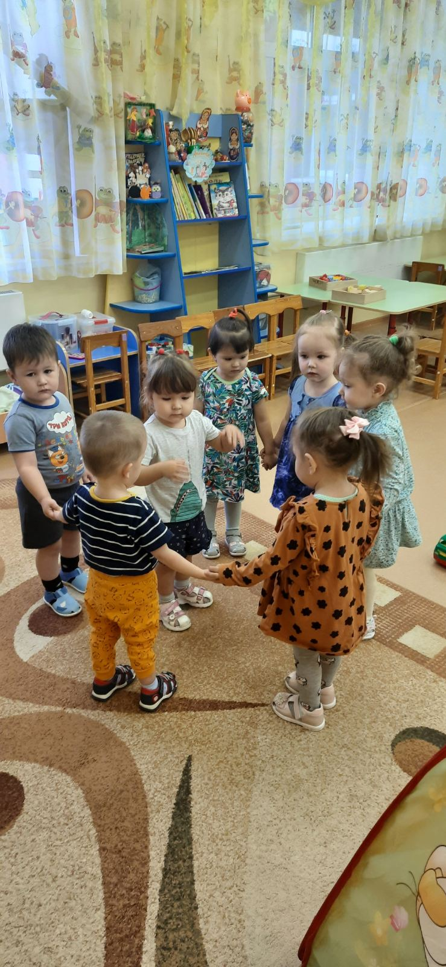
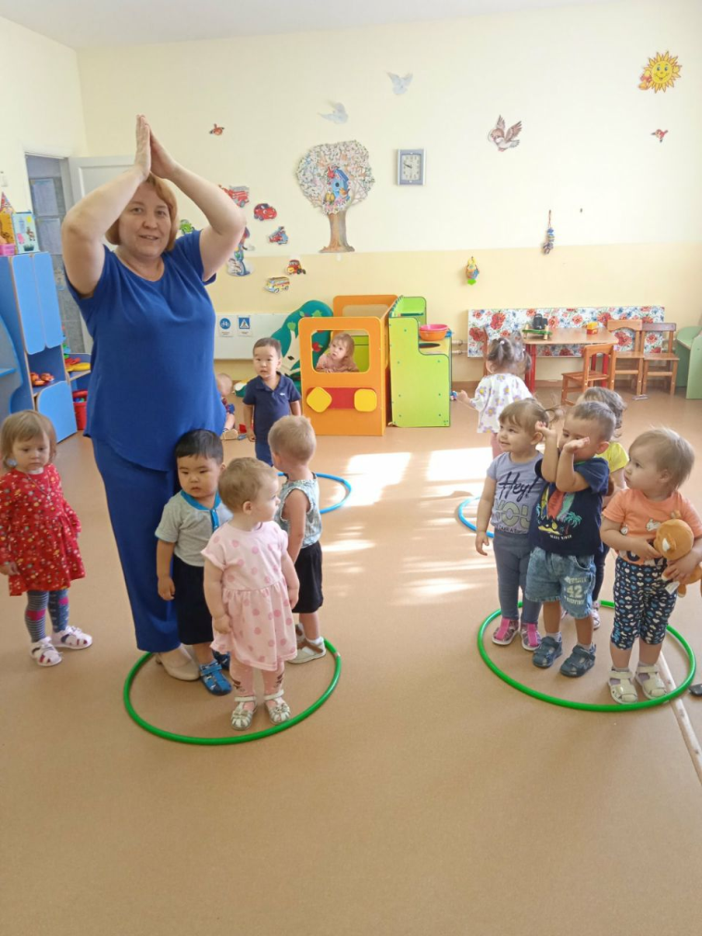
Упражнения на развитие общей моторики, соответствующие возрастным особенностям. ( Развитие мышечно-двигательной и координационной сферы.)

Slide 11
Логоритмическая работа в течение дня в детском саду
1. Утренняя гимнастика с речевками и звукоподражаниями.
2. Проговаривание потешек, приговорок, чистоговорок во время режимных процессов — умывания, одевания на прогулку, подготовки к занятиям.
3. Речевые игры перед едой.
4. Логоритмические паузы на занятиях.
5. Динамические паузы между занятиями.
6. Физкультурные театрализованные занятия с использованием речевого материала.
7. Бодрящая гимнастика со звукоподражанием.
8. Подвижные игры с пением (на прогулке).
9. Игры малой подвижности (в группе).
10. Логоритмические досуги и развлечения.

Slide 12
Вывод:
Логоритмика способствует развитию речи у детей дошкольного возраста, что выражается в исправлении дефектов речи, увеличении словарного запаса дошкольников, а также в улучшении внимания и памяти.
Логоритмика содействует и эстетическому воспитанию дошкольников, вводя их с самого раннего детства в мир музыки, учит эмоциональной отзывчивости, прививает любовь к прекрасному, развивая художественный вкус, а также укрепляет здоровье ребенка.

Slide 13
Благодарю за внимание

